Slide 1
网络服务器搭建与管理
主讲人 刘晓辉

Slide 2
第19章 ISA服务器的搭建、配置与管理
本章重点
ISA2004的功能及特点
ISA2004的安装
配置防火墙策略
服务器的发布

Slide 3
19.1 ISA Server 2004概述
ISA Server 2004是防火墙软件，能够提高网络安全性和性能，可以防止外来网络的攻击。 ISA Server同时具有防火墙、代理服务器和缓存三大功能， 但不具备病毒查杀功能。

Slide 4
19.1 ISA Server 2004概述
19.1.1 ISA Server 2004的特点
19.1.2 ISA Server 2004的功能

Slide 5
19.1.1 ISA Server 2004的特点
ISA Server 2004主要具有以下优点：
降低带宽需求
改善Web浏览的体验
能确保存储内容是新的
分配带宽
降低服务器工作负载

Slide 6
19.1.2 ISA Server 2004的功能
ISA Server 2004通过提高网络安全性和性能，从而使客户能够最大限度利用现有网络投资。它包含了许多新功能和改进，尤其是运行在Windows Server 2003系统上更能体现这些新功能。

Slide 7
ISA Server 2004的功能
企业级防火墙的安全性
  状态检测和智能过滤
  多层的防火墙安全性
  安全的服务器发布
  入侵检测
  集成化的虚拟专用网
  透明的防火墙
  强有力的用户身份验证
  SSL到SSL的桥接
Web缓存服务器
  高性能Web缓存
  智能缓存
  有计划的缓存
直观的防火墙管理
  基于策略的访问控制
  简化的管理
  Active Directory集成
  图形任务板和配置向导
  远程管理
  日志记录、报告和警告
  用户级管理
可扩展的平台
  广泛的应用程序支持
  广泛的供应商支持
  丰富的SDK

Slide 8
19.2 安装ISA Server 2004
实施安装ISA Server 2004之前应注意其最低系统配置需求，以免导致日后的不能正常使用。ISA Server 2004对服务器计算机的硬件和软件配置都比较高，但取于客户端连接数量等。

Slide 9
19.2 安装ISA Server 2004
19.2.1 ISA Server 2004的安装需求
19.2.2 ISA Server 2004的安装

Slide 10
19.2.1 ISA Server 2004的安装需求
如果仅仅是安装ISA Server 2004，其最小需求仅为Pentium II 300 MHz或更高的CPU、256MB的内存、ISA缓存至少有150MB的NTFS磁盘空间及与内部网络和外部网络连接的网络配器即可。然而，为了改善性能，就需要规划ISA Server 2004的硬件和Internet连接，以满足预期的负载要求。

Slide 11
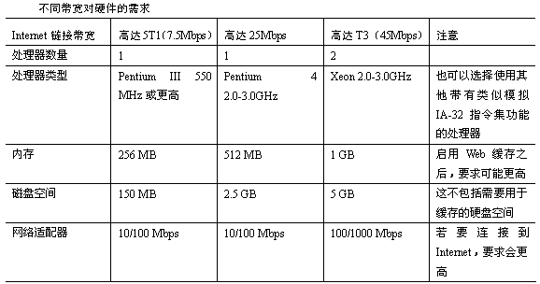
ISA Server 2004的安装需求
不同带宽对硬件的需求

Slide 12
19.2.2 ISA Server 2004的安装
将ISA Server 2004安装光盘放入光驱，光盘会自动运行开始安装。如果光盘没有自动运行，双击光盘根目录下的“ISAAutorun.exe”文件，也可以启动安装向导。

Slide 13
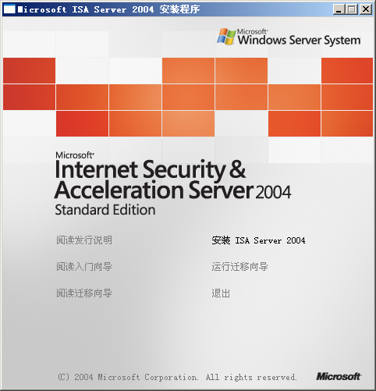
ISA Server 2004的安装
ISA Server 2004主界面

Slide 14
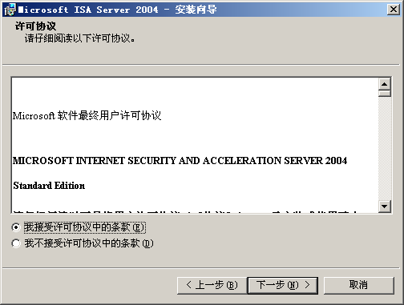
ISA Server 2004的安装
接受许可协议

Slide 15
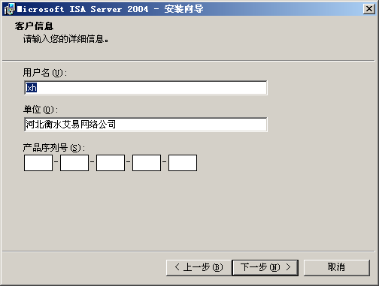
ISA Server 2004的安装
输入客户信息

Slide 16
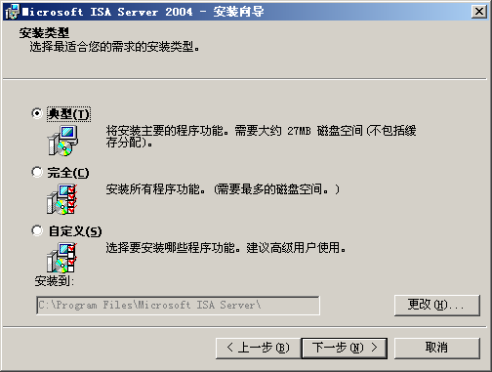
ISA Server 2004的安装
选择安装类型

Slide 17
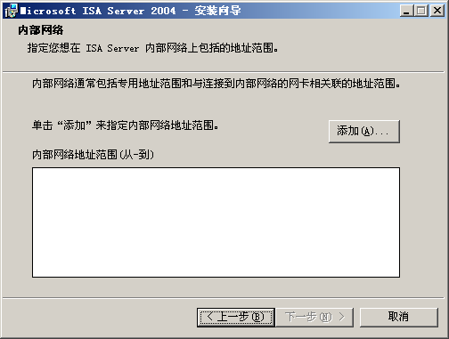
ISA Server 2004的安装
选择内部网络

Slide 18
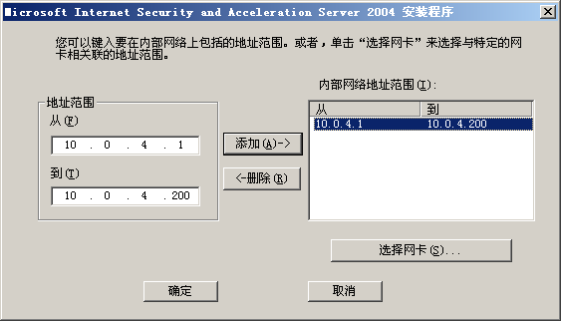
ISA Server 2004的安装
设置要关联的IP地址

Slide 19
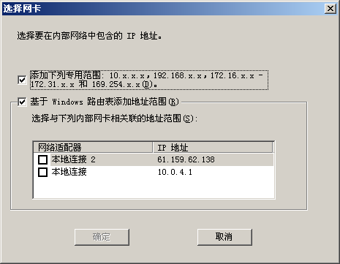
ISA Server 2004的安装
选择相关联的IP地址

Slide 20
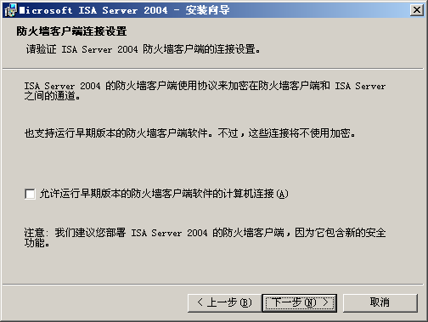
ISA Server 2004的安装
防火墙客户端连接设置

Slide 21
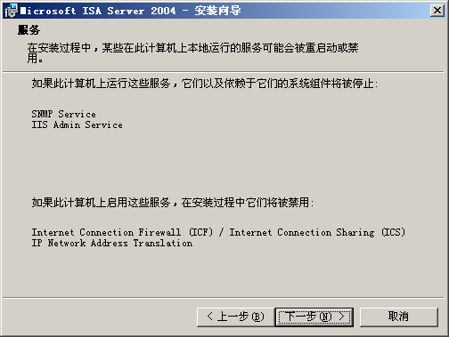
ISA Server 2004的安装
“服务”对话框

Slide 22
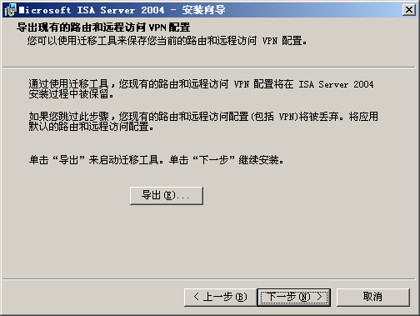
ISA Server 2004的安装
导出现有的路由和远程访问VPN配置

Slide 23
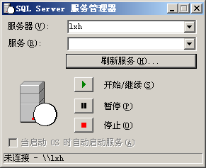
ISA Server 2004的安装
SQL Server服务管理器

Slide 24
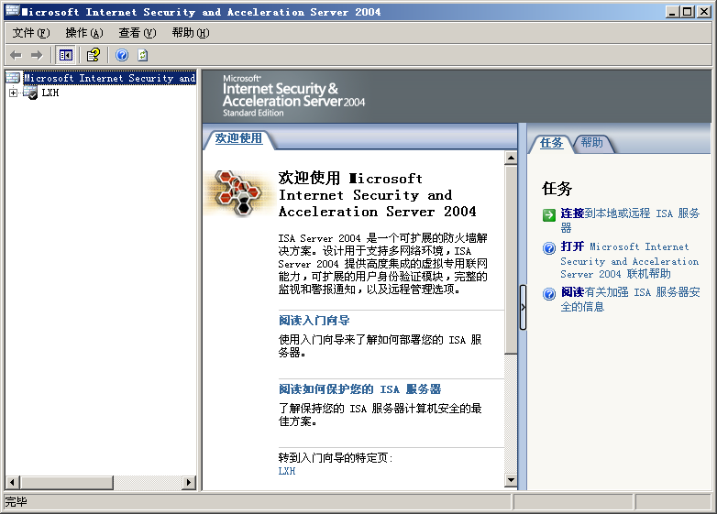
ISA Server 2004的安装
ISA服务管理器

Slide 25
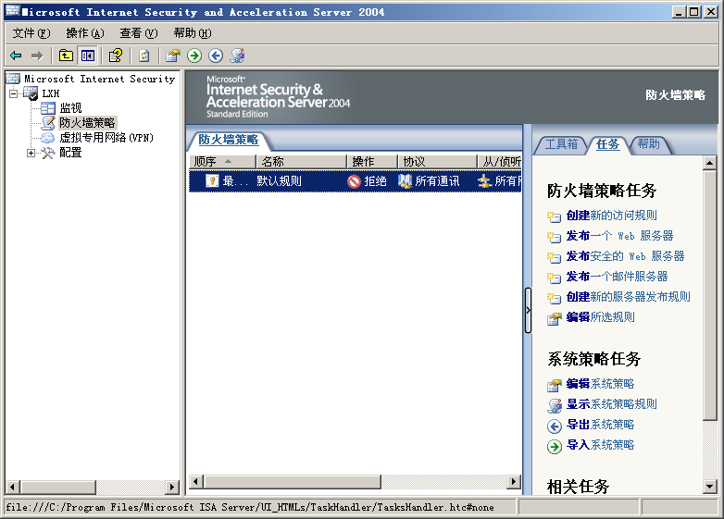
ISA Server 2004的安装
默认规则

Slide 26
19.3 防火墙策略
借助对防火墙策略的设置，不仅可以有效地保护网络内的计算机，而且还可以禁止网络内部用户使用的网络服务，从而避免Internet被滥用。

Slide 27
19.3 防火墙策略
19.3.1 允许内网用户访问网站
19.3.2 访问规则设置
19.3.3 阻止应用程序访问Internet

Slide 28
19.3.1 允许内网用户访问网站
在刚刚安装了ISA Server以后，内部网络将不能访问Internet上的任何网站。这里，我们以允许局域网中的用户访问搜狐（www.sohu.com）网为例，介绍一下新规则的添加。

Slide 29
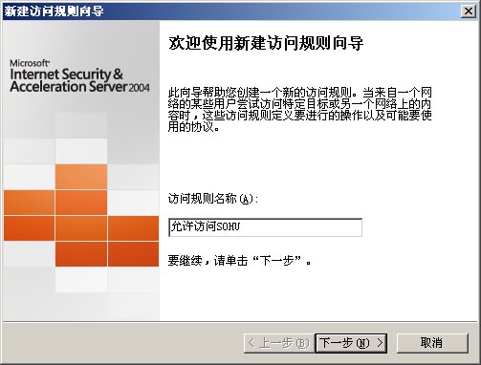
允许内网用户访问网站
欢迎使用新建访问规则向导

Slide 30
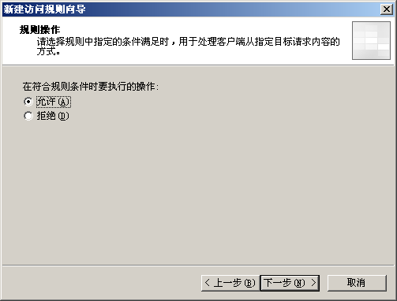
允许内网用户访问网站
规则操作

Slide 31
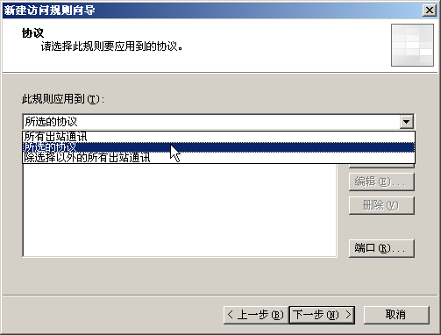
允许内网用户访问网站
“协议”对话框

Slide 32
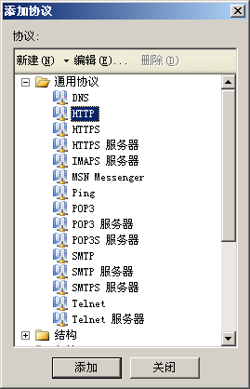
允许内网用户访问网站
“添加协议”对话框

Slide 33
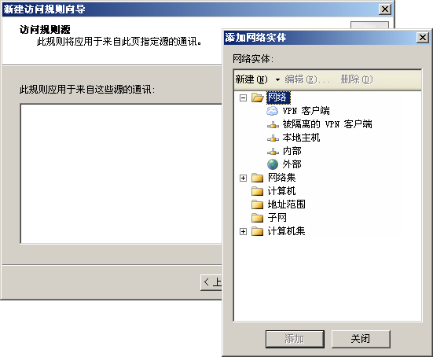
允许内网用户访问网站
添加网络实体

Slide 34
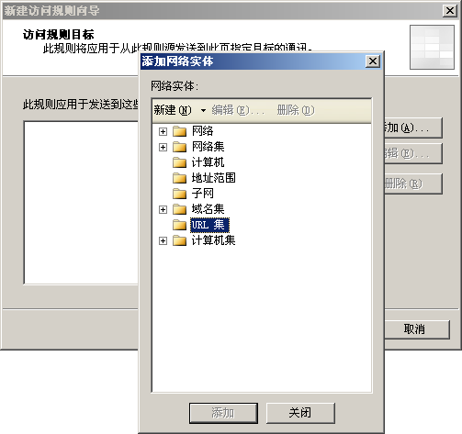
允许内网用户访问网站
添加访问规则目标

Slide 35
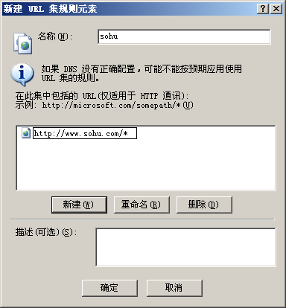
允许内网用户访问网站
新建URL集规则元素

Slide 36
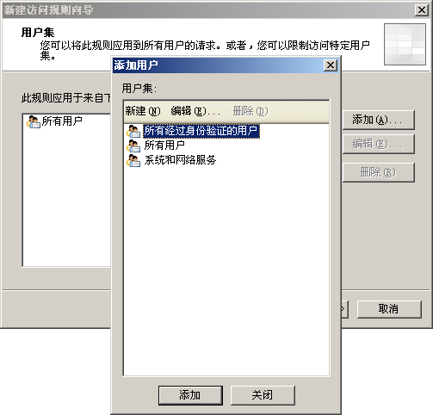
允许内网用户访问网站
添加用户

Slide 37
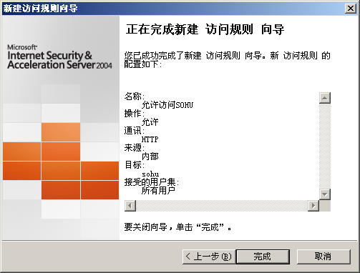
允许内网用户访问网站
完成新建访问规则向导

Slide 38
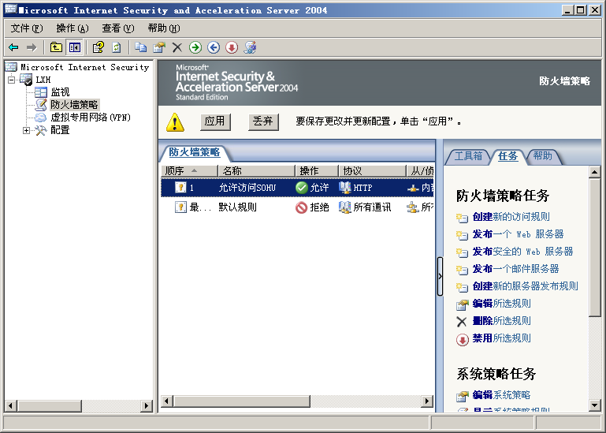
允许内网用户访问网站
新创建的规则

Slide 39
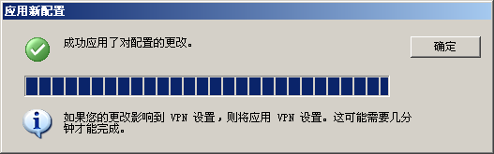
允许内网用户访问网站
应用新配置

Slide 40
19.3.2 访问规则设置
新规则创建完成以后，也可以修改或删除。在ISA服务管理器中右击该规则，选择快捷菜单中的“属性”选项，在打开的规则属性对话框中即可操作。

Slide 41
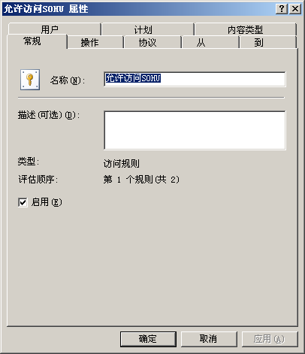
访问规则设置
“常规”选项卡

Slide 42
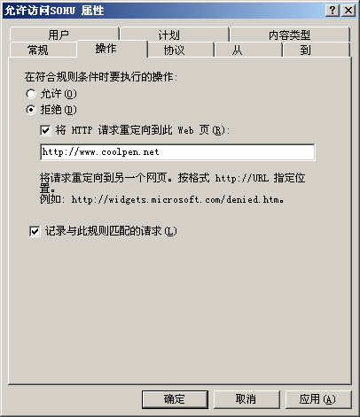
访问规则设置
“操作”选项卡

Slide 43
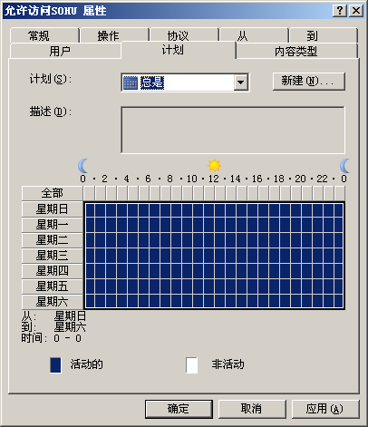
访问规则设置
“计划”选项卡

Slide 44
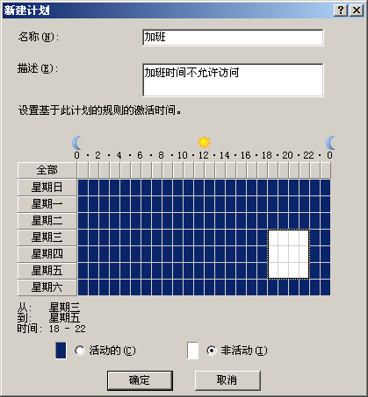
访问规则设置
新建计划

Slide 45
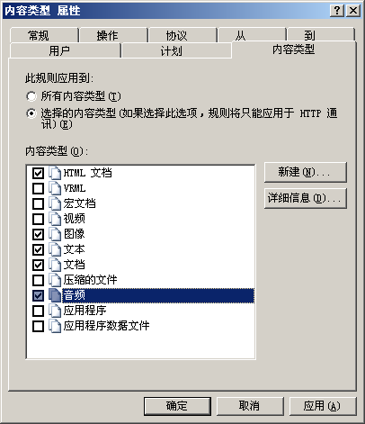
访问规则设置
选择内容类型

Slide 46
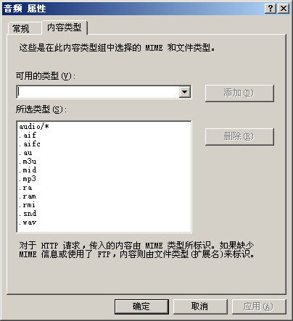
访问规则设置
内容类型

Slide 47
19.3.3 阻止应用程序访问Internet
ISA Server可以允许或阻止内部网络的应用程序访问Internet，例如，许多公司都禁止员工使用QQ聊天，这时就可在ISA服务器上添加一条新规则，拒绝QQ程序访问Internet。

Slide 48
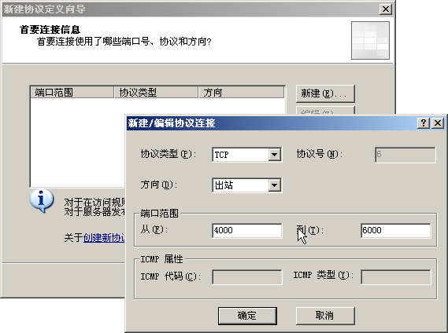
阻止应用程序访问Internet
“新建/编辑协议连接”对话框

Slide 49
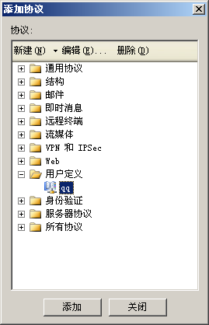
阻止应用程序访问Internet
“添加协议”对话框

Slide 50
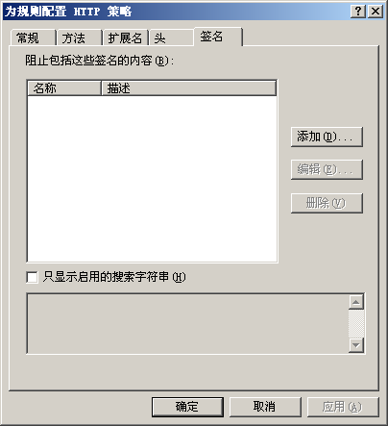
阻止应用程序访问Internet
“签名”选项卡

Slide 51
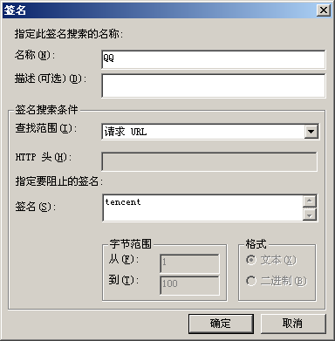
阻止应用程序访问Internet
设置QQ签名

Slide 52
19.4 查看日志
当安装ISA Server 2004时，会对所有组件启用日志记录功能。默认情况下，Web代理日志和防火墙服务日志的日志信息保存到Microsoft数据引擎（MSDE）数据库中，这些信息都可以通过日志查看器来查看。

Slide 53
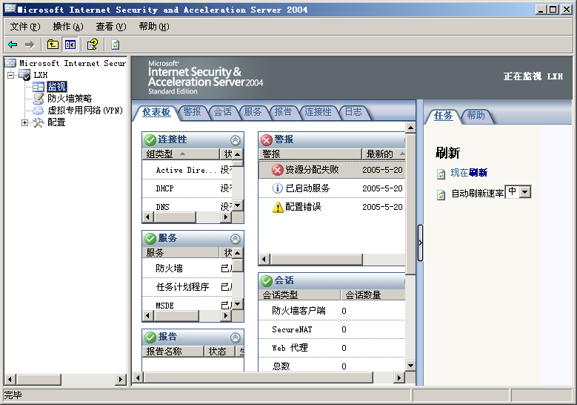
查看日志
监视窗口

Slide 54
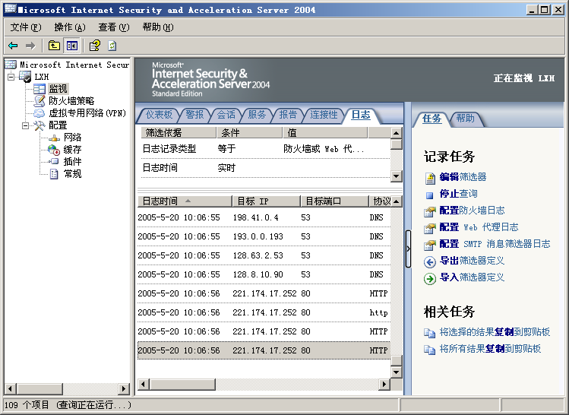
查看日志
“日志”选项卡

Slide 55
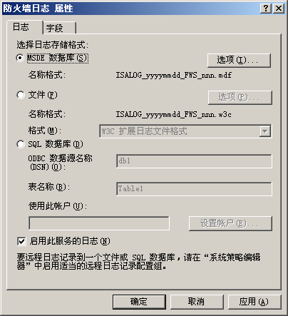
查看日志
设置日志的存储格式

Slide 56
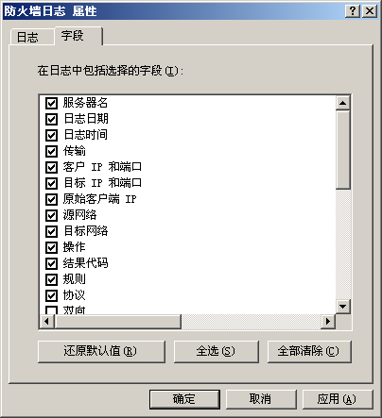
查看日志
选择日志记录的字段

Slide 57
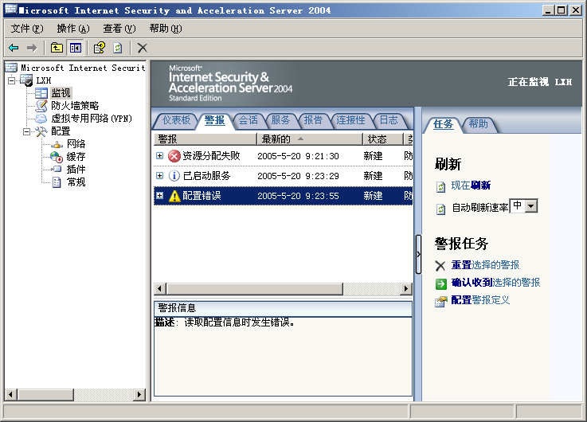
查看日志
“警报”选项卡

Slide 58
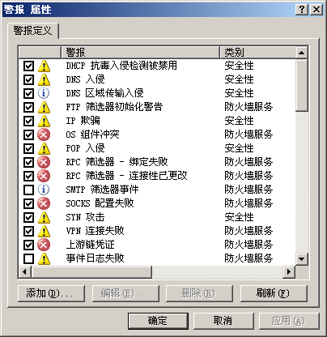
查看日志
“警报 属性”对话框

Slide 59
19.5 服务器发布
如果在公司内部网络中搭建了Web服务器、邮件服务器等，并且要向Internet提供服务，就需要在ISA服务器上将这些服务器发布到Internet。而Internet上的用户在访问所发布的服务器时，表面看来是访问的Web或邮件服务器，而实际上访问是ISA服务器，这样有利于提高服务器的安全性。

Slide 60
19.5 服务器发布
19.5.1 发布Web服务器
19.5.2 发布SSL Web服务器
19.5.3 发布邮件服务器

Slide 61
19.5.1 发布Web服务器
如果公司有自己的合法域名，并制作了Web网站，想将它发布到Internet上。但该Web服务器处于防火墙内部，虽然内网的用户可以访问，但外网用户要想访问该Web服务器，就必须穿过防火墙，这就需要在ISA服务器上进行一定的设置。

Slide 62
19.5.1 发布Web服务器
1. Web服务发布概述
2. 发布Web站点
3. 链接转换

Slide 63
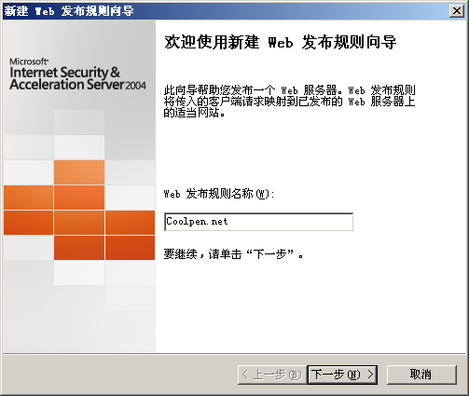
2. 发布Web站点
欢迎使用新建Web发布规则向导

Slide 64
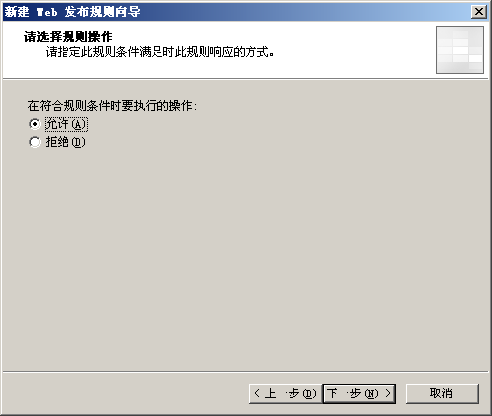
2. 发布Web站点
选择规则操作

Slide 65
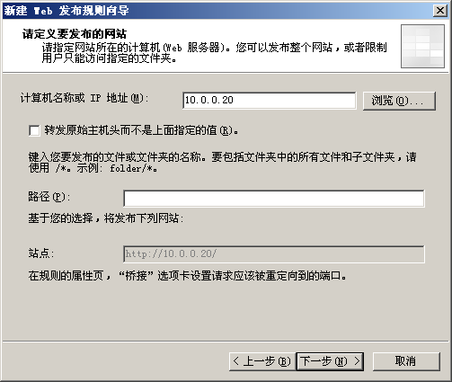
2. 发布Web站点
定义要发布的网站

Slide 66
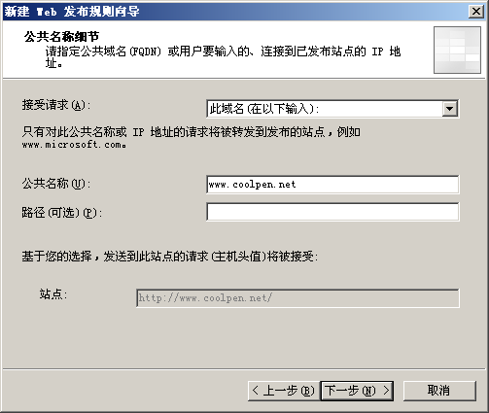
2. 发布Web站点
设置公共名称

Slide 67
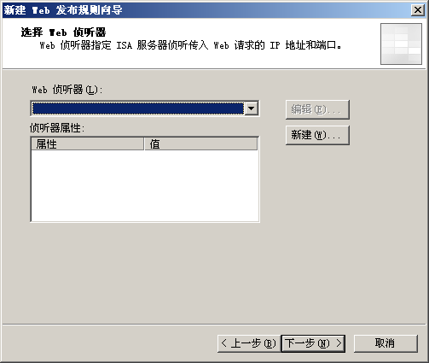
2. 发布Web站点
选择Web侦听器

Slide 68
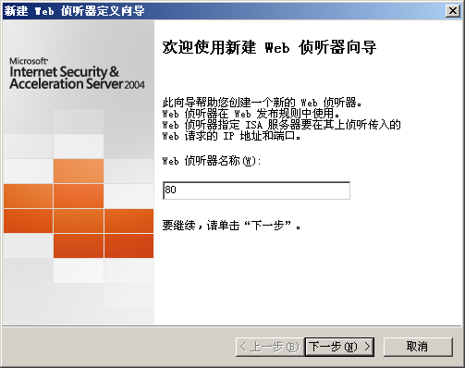
2. 发布Web站点
欢迎使用新建Web侦听器向导

Slide 69
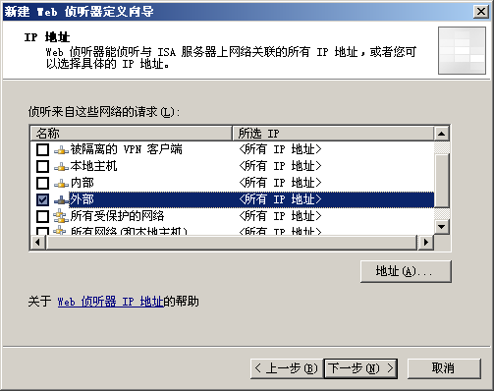
2. 发布Web站点
选择要侦听的IP地址

Slide 70
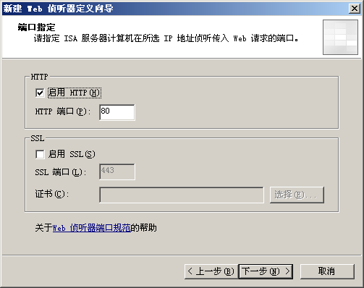
2. 发布Web站点
指定要侦听的端口

Slide 71
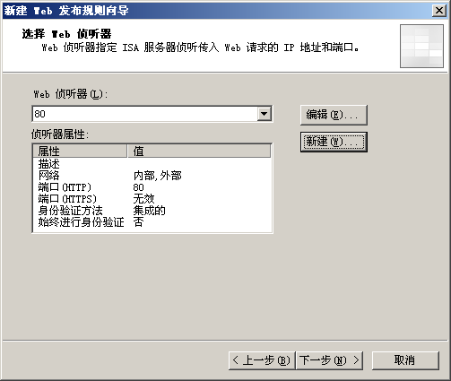
2. 发布Web站点
创建的Web侦听器

Slide 72

2. 发布Web站点
选择用户

Slide 73

2. 发布Web站点
完成新建Web发布规则向导

Slide 74

3. 链接转换
“链接转换”选项卡

Slide 75

3. 链接转换
“添加/编辑词典项目”对话框

Slide 76
19.5.2 发布SSL Web服务器
ISA Server 2004的另一个特点，就是可以与SSL相结合。SSL数据为加密数据，一般情况下，当SSL数据经过防火墙时，防火墙不会检查SSL数据中的内容，该SSL数据仍可安然通过。 为了拦截来自外部的加密数据对Web服务器的攻击，可以启用ISA Server的桥接功能

Slide 77

发布SSL Web服务器
选择发布模式

Slide 78

发布SSL Web服务器
选择桥接模式

Slide 79

发布SSL Web服务器
指定SSL端口

Slide 80

发布SSL Web服务器
选择Web侦听器

Slide 81
19.5.3 发布邮件服务器
在ISA Server 2004中，不仅可以发布Web、SSL Web服务器，还可以发布邮件服务器。不过，在发布邮件服务器时，建议将邮件服务器的FQDN名称配置为ISA服务器计算机的外部DNS名称，这样，邮件服务器的内部名称将不会公开，因此不易受到攻击。

Slide 82

发布邮件服务器
选择访问类型

Slide 83

发布邮件服务器
选择Web客户端服务

Slide 84

发布邮件服务器
选择桥接模式

Slide 85

发布邮件服务器
指定Web邮件服务器

Slide 86

发布邮件服务器
设置公共名称

